Slide 1


INDICADORES TECNICOS

Slide 2
PRINCIPALES INDICADORES
CONCEPTO
Los indicadores técnicos son cálculos matemáticos y algoritmicos a manera de líneas graficas, cada uno con una función diferente para determinar el movimiento del precio en los mercados financieros.

Slide 3
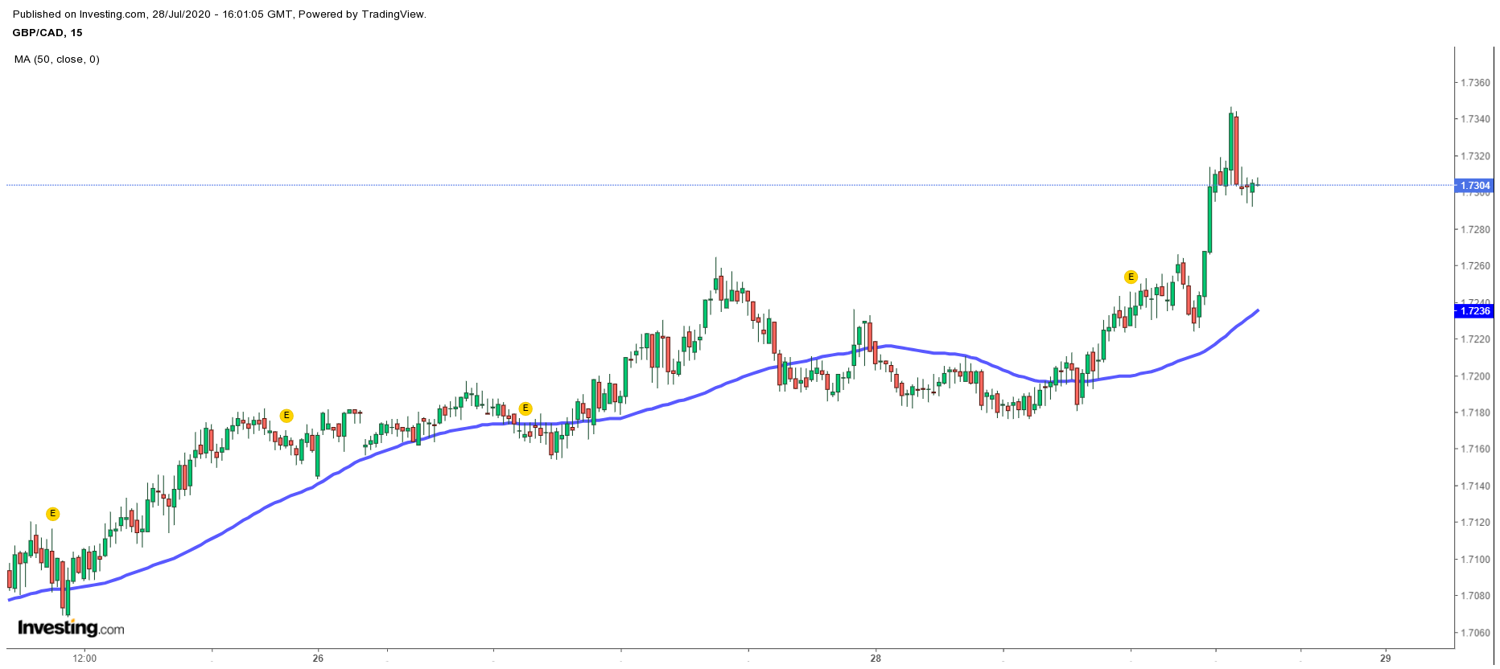
MEDIAS MOVILES (MA)
CADA VELA TIENE UN PRECIO DE CIERRE
MEDIA MOVIL (20 PERIODOS)
.
EL CALCULO SE REALIZA SUMANDO EL VALOR MEDIO DE LOS PRECIOS DE CIERRE DE CADA VELA DURANTE UN TIEMPO DETERMINADO DIVIDIDO EN EL PERIODO ESTABLECIDO DE LA MEDIA MOVIL
Las medias móviles son indicadores utilizados para identificar la dirección de una tendencia, se caracteriza por una línea longitudinal y su función es calcular los datos recogidos de precios de cada cierre según el periodo de tiempo establecido.
APLICACION
TENDENCIA ALCISTA
La aplicación de este indicador técnico es utilizando dos medias móviles con periodos de tiempo diferentes. (20 y 200 periodos).
MA (20)
IMPORTANCIA
La media móvil (200) siempre estará alejada de la media móvil (20) según el tipo de tendencia.
Si la tendencia es alcista, las velas japonesas deben estar cerca y por encima de la media móvil (20)
Si la tendencia es bajista, las velas japonesas deben estar cerca y por debajo de la media móvil (20)
SI EXISTE EXPANSION ENTRE MEDIAS MOVILES PUEDE OCURRIR UN CAMBIO DE TENDENCIA
MA (200)

Slide 4
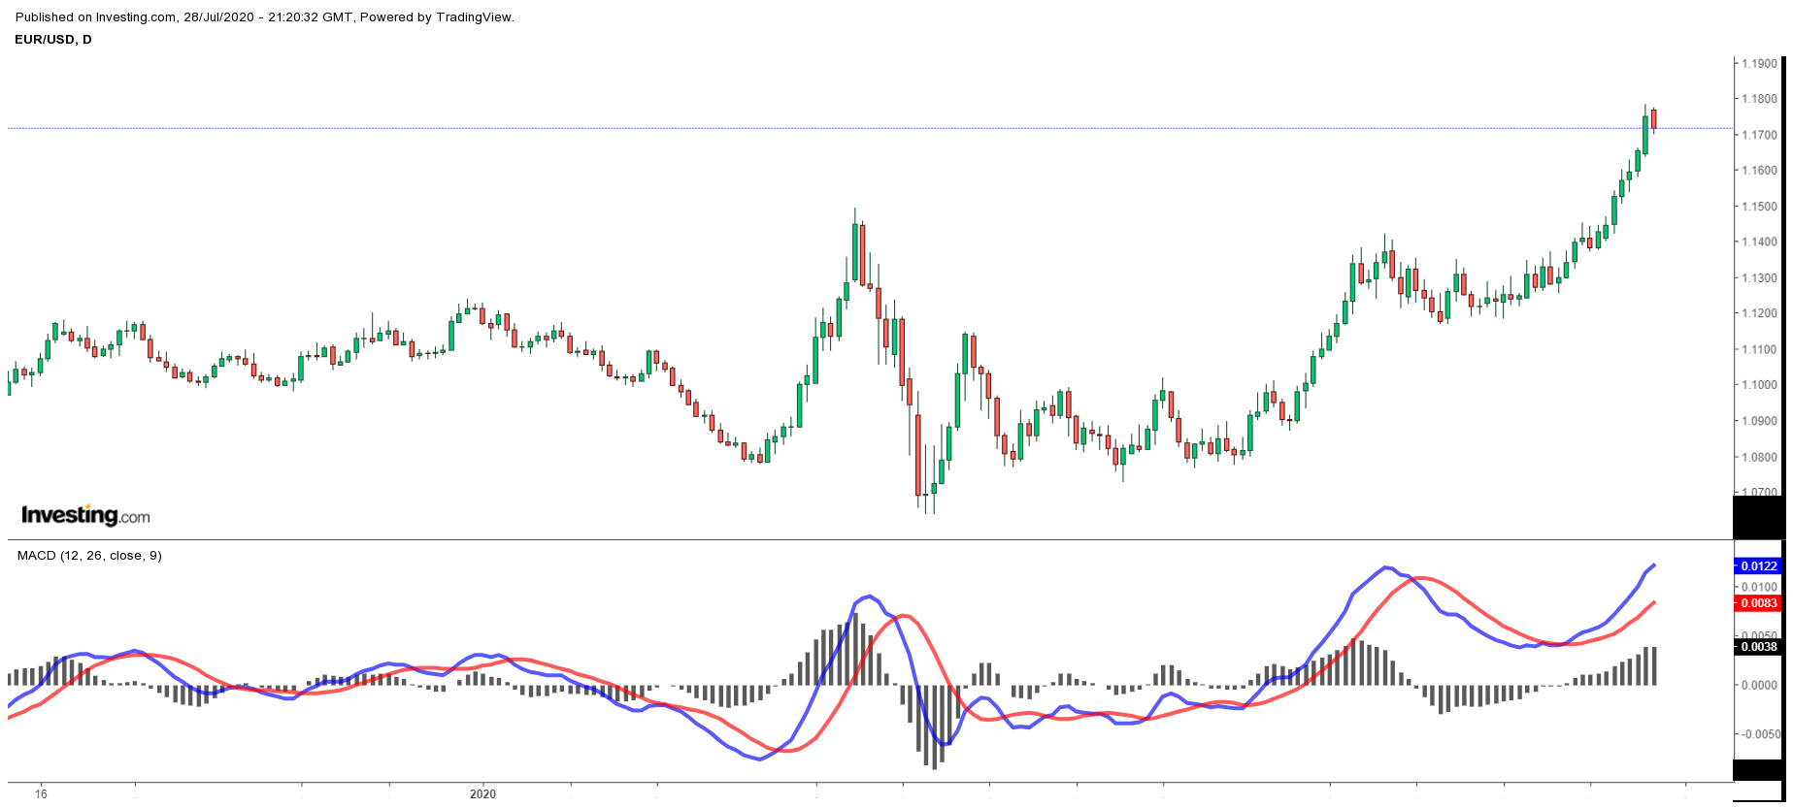
MEDIA MOVIL (MACD)
LOS PARAMETROS UTILIZADOS:
Las MACD utilizan un índice (12 Y 26 periodos).
La línea señal utiliza un periodo de (9)
.
intersección
MACD (12,26 PERIODOS)
LINEA SEÑAL (9 PERIODOS)
LINEA DE ZONA CERO
HISTOGRAMA
El MACD (convergencia y divergencia). Es un indicador técnico que indica los impulsos tendenciales, se caracteriza por un histograma que comprende dos medias móviles (MACD y línea señal) que se van intersectando entre si para identificar posibles compras y ventas.
APLICACION
La aplicación de este indicador es identificar en el histograma:
la intersección entre las medias móviles y su ubicación donde se creo dicha intersección por encima o por debajo de la zona cero para realizar operaciones de compra/venta.
Intersección superior
IMPORTANCIA
Si existe intersecciones inferiores se puede operar en venta si la MACD esta por debajo de la línea señal.
Si existe intersecciones superiores se puede operar en compra si la MACD esta por encima de la línea señal.
Intersección inferior
LINEA SEÑAL (9)
MACD (12,26)
LINEA DE ZONA CERO

Slide 5
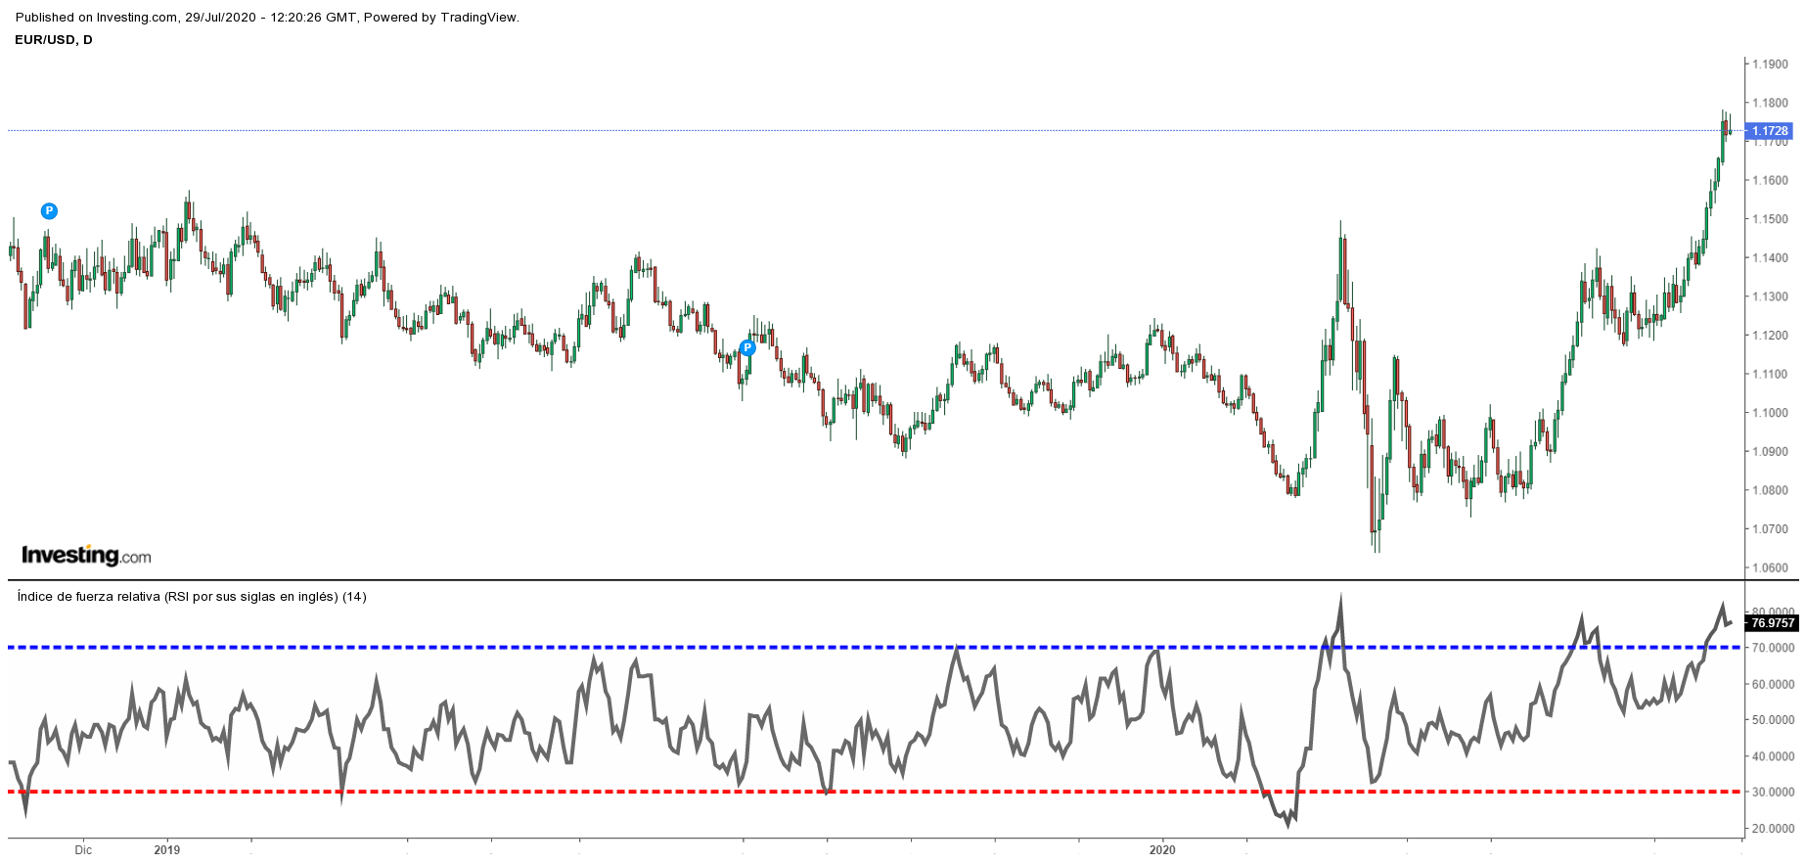
INDICE DE FUERZA RELATIVA (RSI)
LOS PARAMETROS UTILIZADOS:
Línea longitudinal (14 periodos).
Niveles de sobre compra (70) y Sobre venta (30)
.
HISTOGRAMA
SOBRE COMPRA (70)
SOBRE VENTA (30)
El RSI se utiliza para medir los niveles de sobre compra y sobre venta en los mercados, se caracteriza por un histograma que comprende un rango de precios entre niveles de sobre compra (70) y niveles de sobre venta (30) durante un periodo de tiempo establecido.
APLICACION
La aplicación de este indicador es identificar en el histograma:
los niveles de sobre compra y operar en venta.
Los niveles de sobre venta y operar en compra.
Nivel 100
IMPORTANCIA
Los niveles del RSI se miden del 0-100
El RSI tiene un nivel central de (50) que significa la línea que separa los movimientos de precios que divide la zona alcista y la zona bajista.
Nivel 50
Nivel 0
SOBRE COMPRA (70)
LINEA LONGITUDINAL (14 PERIODOS)
SOBRE VENTA (30)

Slide 6
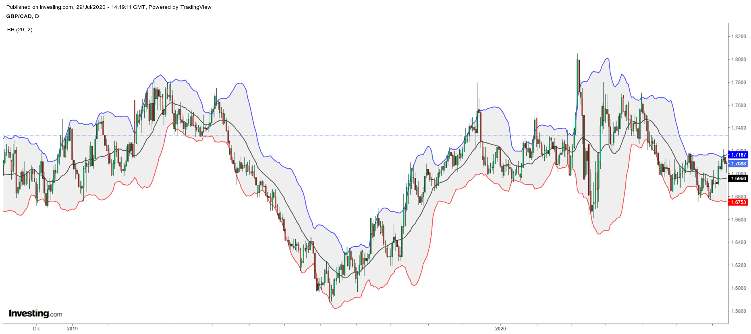
BANDAS BOLLINGER
BANDA SUPERIOR (2)
MA central (20 PERIODOS)
BANDA INFERIOR (2)
.
LOS PARAMETROS UTILIZADOS:
Las bandas Bollinger utilizan un índice (2 desviaciones).
La MA central utiliza un periodo de (20)
Las bandas Bollingers indican la volatilidad del mercado, se caracteriza por dos bandas que encierran la grafica de velas japonesas y un eje central (MA). La formación de las bandas se da por un calculo matemático basado en la desviación estándar de la media móvil (MA).
ROMPIMIENTO SUPERIOR
APLICACION
La aplicación de este indicador es identificar los rompimientos de las bandas:
Los rompimientos superiores indican sobre compra.
Los rompimientos inferiores indican sobre venta.
IMPORTANCIA
Si el ancho de las bandas es mayor significa volatilidad alta.
Si el ancho de las bandas es menor significa volatilidad baja.
ROMPIMIENTO INFERIOR
BANDA SUPERIOR (2)
BANDA INFERIOR(2)
MA CENTRAL
(20 PERIODOS)

Slide 7
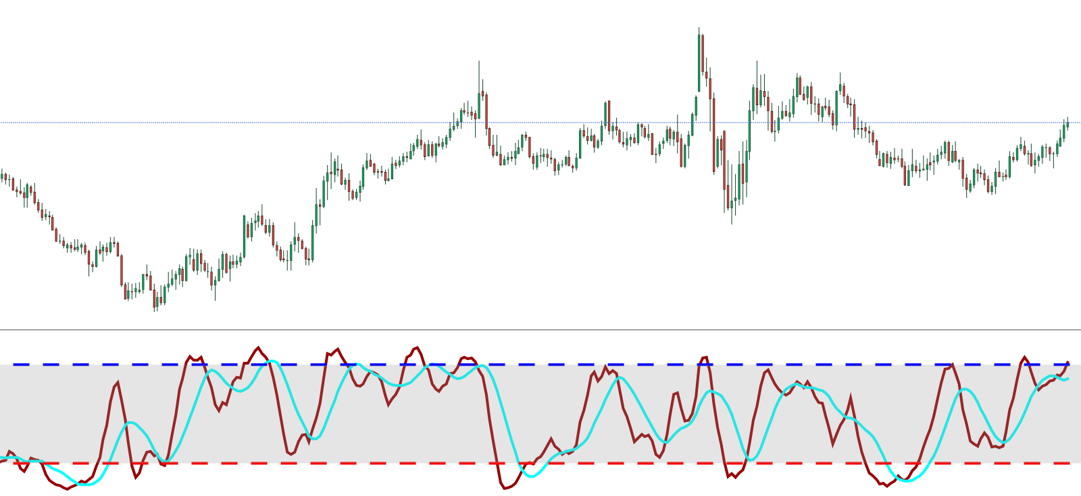
OSCILADOR ESTOCASTICO
LOS PARAMETROS UTILIZADOS:
Niveles de sobre compra (80)
Niveles de sobre venta (20)
Parámetro SK (13 periodo)
Parámetro SD (3 periodos)
.
PARAMETRO SK (13 PERIODO)
PARAMETRO SD (3 PERIODOS)
SOBRE COMPRA (80)
SOBRE VENTA (20)
HISTOGRAMA
El oscilador estocástico se utiliza para medir los niveles de sobre compra y sobre venta. Este indicador es una combinación del RSI Y MACD debido que su función principal es medir los niveles de sobre compra y sobre venta utilizando dos parámetros de líneas (SK Y SD).
APLICACION
La aplicación de este indicador es identificar en el histograma:
los niveles de sobre compra y operar en venta en la intersección de líneas.
Los niveles de sobre venta y operar en compra en la intersección de líneas
Intersección superior
y sobre compra
IMPORTANCIA
Los niveles del Oscilador estocástico se miden del 0-100
La diferencia de este indicador con el RSI es que el Oscilador estocástico es mas sensible a los cambios de tendencia.
Intersección superior
y sobre venta
PARAMETRO SK (13)
PARAMETRO SD (3)

Slide 8
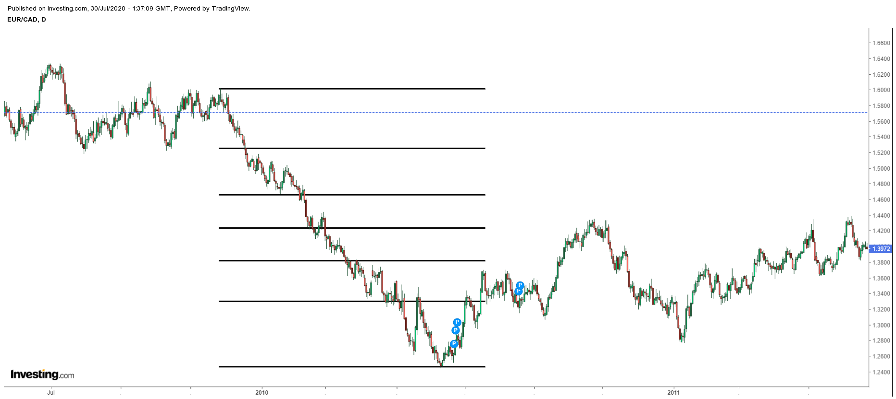
LINEAS FIBONACCI
Las líneas Fibonacci es un indicador manual que indica el movimiento del precio sucesivo alcista o bajista de un instrumento, se caracteriza por niveles de soporte y resistencia y su función es calcular el ratio de extensiones de ganancia y el ratio de retrocesos de perdida.
Los niveles de Fibonacci mas utilizados son 23.6%, 38.2%, 61.8% y 78.6%.
EXTENSIONES
RETROCESOS
La aplicación de este indicador en las extensiones sucesivas es ubicar en la grafica:
El soporte mayor de ganancia en operaciones de venta.
La resistencia mayor de ganancia en operaciones de compra
La aplicación de este indicador en los retrocesos sucesivos es ubicar en la grafica.
El soporte mayor de perdida en operaciones de compra.
La resistencia mayor de perdida en operaciones de venta
OPERACIONES EN VENTA
OPERACIONES EN VENTA
0%
-100%
RESISTENCIA MAYOR DE PERDIDA
23.6%
-78.6%
38.2%
-61.8%
50%
-50%
-38.2%
61.8%
-23.6%
78.6%
SOPORTE MAYOR DE GANANCIA
-0%
100%
OPERACIONES EN COMPRA
OPERACIONES EN COMPRA
100%
-0%
RESISTENCIA MAYOR DE GANANCIA
78.6%
-23.6%
61.8%
-38.2%
50%
-50%
38.2%
-61.8%
23.6%
-78.6%
0%
SOPORTE MAYOR DE PERDIDA
-100%

